Slide 1
화장 AI 학습
프로젝트 유형 : D형 (코드 포팅)
팀명
조박 조
학번
20153539
조 창 영
이름
학번
20152060
박 준 영
이름

Slide 2
발표 순서
1 . 선정 주제 및 프로젝트 목적, 필요성
2 . 프로젝트 내용
3 . 프로젝트 수행 방법 및 추진 경과
4 . 모델구조 흐름 이해 하기
5 . 코드 포팅
6 . 기대 효과 및 활용 방안, 느낀점

Slide 3
선정 주제 및 프로젝트 목적, 필요성
1
선정 주제
화장 AI 학습하기
프로젝트 목적
참조 소스 코드를 포팅하여 완전히 실행한 후 해당 프로젝트에 대한
이해 및 재구성 생각하여보기
프로젝트 필요성
〮 현재 다양한 사진 보정 어플과 관련 필터들이 상당 수 존재함
〮 이러한 프로그램의 지정된 필터의 효과가 아닌 자신이 주고싶은 특징을 추출
하여 사용하는 프로그램은 많지 않은 것으로 앎
〮 자신이 특징을 추출하고 싶은 사진의 특징을 가져와 자신의 사진에 입힐 수
있다면 합성이나 일반적인 보정과는 다른 효과를 낼 수 있을 것
〮 특히 화장이나 분장의 경우 타인의 화장 또는 분장법에 따른 특징을 가져와
자신의 이미지에 더할 수 있음

Slide 4
프로젝트 내용
2
프로젝트 내용
〮 참조 소스 코드 이해 및 실행 이후 재구성
〮 해당 참조 소스는 화장된 사진의 특징을 추출하여 원본 이미지에 더해
예상되는 이미지를 출력하는 소스임
〮 참조 소스를 포팅하는 프로젝트임으로 소스 코드 실행 후 해당 소스와
프로젝트 전체에 대한 흐름을 이해

Slide 5
프로젝트 수행 방법 및 추진 경과
3
날짜 | 프로젝트 진행 내용
5/25 ~ 27 | 소스 코드 탐색 및 참조 소스를 받아 실행하였으나 실행 실패
5/28 | 모델 폴더 및 데이터가 없음 인지 후 다운로드
5/29~6/1 | 이미지오 오류 문제 해결 후 코드 포팅 성공
6/2~3 | 발표 PPT 작성 및 중간 결과 보고서 작성
모델 파일 https://drive.google.com/drive/folders/1pgVqnF2-rnOxcUQ3SO4JwHUFTdiSe5t9
( model 폴더 생성 후 다운로드 받은 모델을 넣어서 해결)
이미지오 오류 문제 Setting->Project Interpreter->+->imageio 서치 후 최신 버전 다운로드로 관련 오류 해결

Slide 6
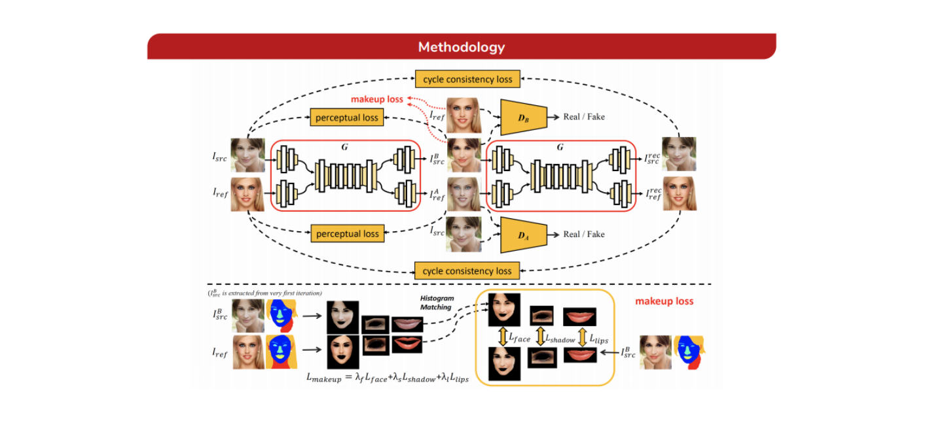
모델 구조 흐름 이해
4
8. 원래의 input이미지와 얼마나 비슷한지 비교
3. IsrcB 노메이크업 이미지였던 이미지를 메이크업된 이미지로
IrefA 메이크업 이미지에서 메이크업의 특징이 제거된 이미지로
4. Iref 와 IsrcB 를 묶어서 DB 에 넣어 리얼인지 페이크인지 판단
1. Isrc 노메이크업 이미지
Iref 메이크업 이미지
5. IrefA 와 Isrc 를 묶어서 DA 에 넣어 리얼인지 페이크인지 판단
2. 제너레이터에 앞의 2개의 이미지를 넣음
6. IsrcB 와 IrefA 이미지를 다시 제너레이터에 넣음
Makeup loss는 눈코등의 얼굴을 분류 해줌
7. Irec src 생얼->메이크업->생얼
Irec ref 메이크업 -> 생얼 -> 메이크업
=>리크럭션 : 메이크업을 떼어내는 과정
해당 이미지는 참조 소스의 논문 포스터에 나와있는 이미지임
출처 : http://liusi-group.com/pdf/BeautyGAN-camera-ready_2.pdf

Slide 7
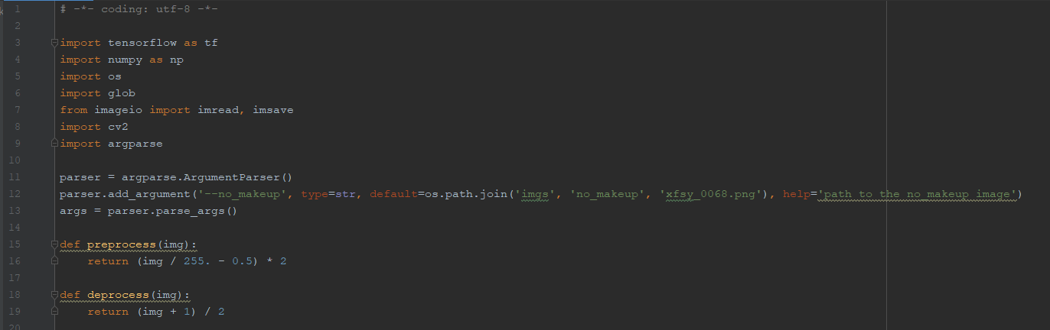
코드 포팅
5
참조 소스 코드 https://github.com/Honlan/BeautyGan
행렬 연산 처리
운영체제에서 제공되는 여러 기능이 파이썬에서 수행 가능토록 함
모듈을 불러올 수 있도록 함
인자값을 받을 수 있는 인스턴스 생성
입력받을 인자값을 등록
입력받은 인자값을 args에 저장
전처리 부분
처리 부분

Slide 8
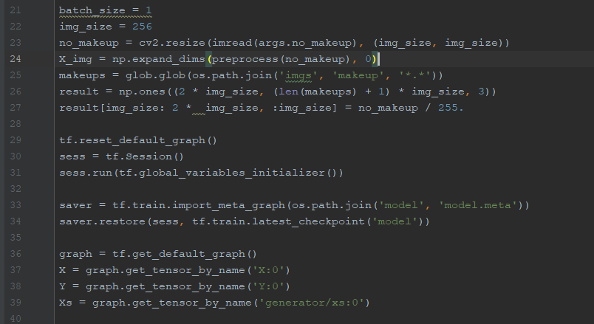
코드 포팅
5
Batch를 정함
이미지 사이즈를 256*256 사이즈로 정함
노메이크업 이미지를 cv2.resize로 크기 조절
Np.expand_dims()를 이용하여 차원을 추가
Glob.glob()을 이용하여 파일목록 가져옴
1로 초기화된 배열 생성
세션 생성
모델의 그래프를 불러옮
모델의 weights를 restore에 로드
그래프에 저장
Source 메이크업이 된 이미지를 가져옴
Reference 메이크업을 따라할 이미지를 가져옴
Generator 에서 만든 output 이미지

Slide 9
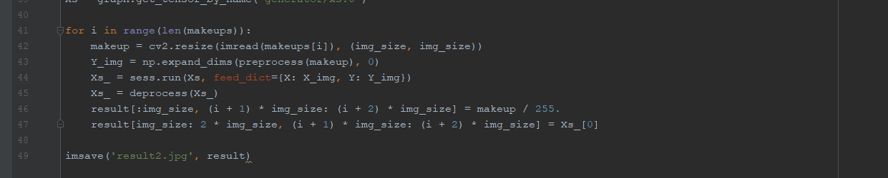
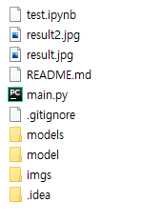
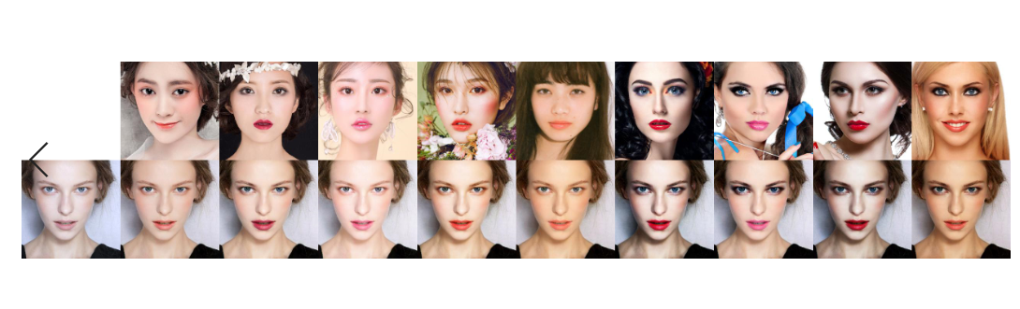
코드 포팅
5
Makeup 이미지를 cv2.resize로 크기 조절
Np.expand_dims()를 이용하여 차원을 추가
Sess.run() 을 통하여 feed_dict속성으로 실행
정규화 과정
결과를 result2.jpg 형태로 저장함
결과
소스
이미지

Slide 10
기대 효과 및 활용 방안
6
이후 좀더 기능이 업그레이드 된 경우 해당 기술을 올리브영이나
이니스프리나 각종 화장품 관련 브랜드 등의 헬스&뷰티 스토어에
직접 가지 않아도 특정 상품을 고객이 사용한 경우를 예상하여
결과로 나온 이미지를 소비자가 상품 구입전에 보고 구입에 도움을
줄 수 있도록 활용한다.
또한 이미지의 특징을 가져와 원본 이미지에 더하는 기술이기 때문
에 화장 뿐만 아니라 다양한 범위에서 응용이 가능하다.

Slide 11
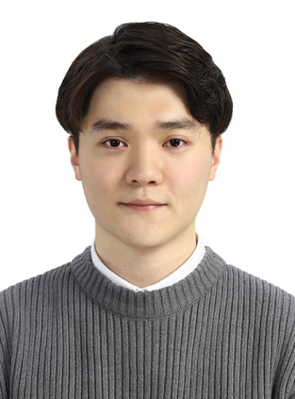
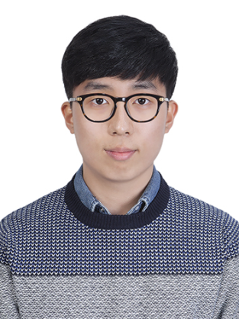
조원 느낀 점 및 기여도
기여도
역할 분담 및 느낀점
50
코드 포팅 및 오류해결, 프로젝트 구조 파악, PPT 작성
단순히 완전한 참조 소스를 가지고 포팅하는 프로젝트였지만 이미 완성된 소스임에도 자신의 개발환경에 실행이 되지 않아 많은 답답함을 느꼈습니다. 하지만 길헙과 스택오버플로우 등의 사이트를 참조하여 오류를 명확하게 인지하고 개발자들의 논문과 레포트를 통하여 참조 소스 코드의 흐름을 이해하는 과정을 통하여 조금이지만 소스 코드를 좀 더 단계별로, 구조별로 볼 수 있는 안목을 기른 것 같습니다. 다른 C++이나 자바, 웹 프로그래밍 등과 같은 과목의 경우 보통 자신이 완전히 프로그래밍 하여 새로운 것을 창작하는 프로젝트를 많이 하였는데 해당 수업에서의 프로젝트를 통해 다른 개발자들의 여러 가지 형태의 프로젝트를 접하면서 어떤 코딩이 좀 더 좋은 코딩인지 다시금 생각하게 되었습니다. 앞으로의 코딩에 있어서는 사용자인 자신 뿐 아니라 다른 사람들이 사용했을 경우에도 바로 알아 볼 수 있도록 코딩하는 것이 중요할 것이라고 느꼈습니다. 또한 이번 참조 소스 코드를 해석하면서 느낀 점이 “딥러닝은 정말 어느 분야에던 적용할 수 있겠구나.“ 라는 것입니다. 해당 참조 소스 이외에도 여러 소스 코드가 여러 사이트에 공유되어 있기에 다른 참조 소스들 또한 여러개 보았는데 각기 다른 주제와 다양한 모델들로 정말 여러 분야에서 응용하여 사용하는 것들을 보며 감탄하였습니다. 4학년인 지금 웹 개발 방향으로 나아가고자 생각하고 있었는데 인공지능을 웹 개발에 적용시켜서 각 플랫폼의 목적에 따른 구성과 사용자 수 등의 데이터를 통하여 AI사이트 제작(가정 )고객이 직접 배치하거나 디자인 하지 않아도 AI 가 스스로 완벽하게 사이트 구성을 잡고 관련 메타데이터나 기능들을 실행할 수 있을 것 같다는 생각이 들었습니다.
50
자료 수집 및 보고서 작성, 세부 소스 코드 내용 파악, PPT작성 보조
딥러닝 프로그래밍을 통하여 C언어 외의 언어를 사용해 보게 되었습니다. 아직도 사용하는 과정에 있어서 어려움이 있지만 프로젝트를 통하여 많은 양의 소스 코드를 보며 공부 하면서 조금씩 알아가는 것 같습니다. 저희 조는 D형 코드 포팅으로 하는 프로젝트이지만 참조 소스를 받아 실행하는데 있어서 어려움을 느꼈습니다. 하지만 여러 사이트들과 영상들을 통하여 잘 못된 부분들을 찾아 고쳐 나갈 수 있었습니다. 소스코드를 이해하기 위해 관련 영상이나 사이트들을 통하여 공부하면서 모든 소스 코드들이 공유가 되고 이 소스 코드들을 이용하여 또 다른 새로운 모델을 만들어 내는 것을 볼 수 있었습니다. 딥러닝은 모든 것이 오픈되어 있고 그 속에서 내가 생각하는 것을 언제나 개발해 낼 수 있다는 것은 정말 인상 깊었습니다. 프로젝트를 통하여 앞으로 나아갈 방향에 대해서 생각해보는 좋은 계기가 되었던 것 같습니다.

Slide 12
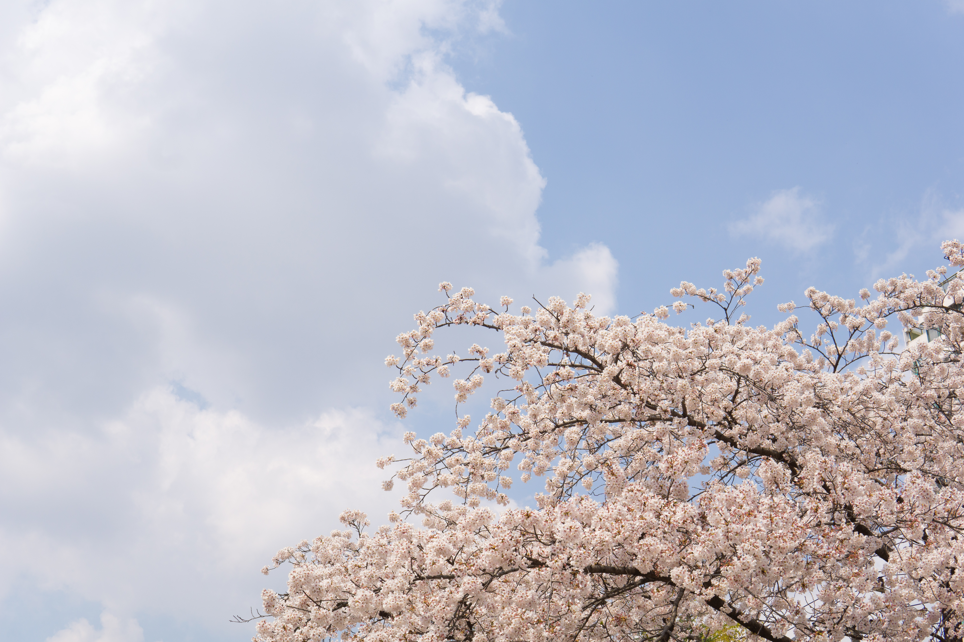
감사합니다.

